Slide 1

ПОЯСНИТЕЛЬНАЯ ЗАПИСКА К ПРИЛОЖЕНИЮ "ЭЛЕКТРОННО-ЦИФРОВАЯ ПОДПИСЬ"
Выполнил: студент группы ИСТбд-21 Александров Д. В.

Slide 2

ОПРЕДЕЛЕНИЕ ЭЛЕКТРОННО-ЦИФРОВОЙ ПОДПИСИ
Определение электронно-цифровой подписи
Электронно-цифровая подпись - это цифровая подпись, созданная на основе криптографических алгоритмов, позволяющая подтвердить авторство электронного документа и защитить его от фальсификации.
Принципы функционирования электронно-цифровой подписи
Электронно-цифровая подпись формируется с использованием асимметричного алгоритма шифрования путем преобразования информации о документе и его авторе в цифровой код, что обеспечивает недвусмысленную идентификацию лица, подписавшего документ.
Алгоритм шифрования RSA
RSA - это асимметричный алгоритм шифрования, который использует пару ключей: открытый и закрытый. Благодаря использованию алгоритма RSA приложение обеспечивает высокий уровень безопасности , ведь он является одним из наиболее надежных криптографических алгоритмов

Slide 3

ПЕРСПЕКТИВЫ РАЗВИТИЯ ТЕХНОЛОГИИ
Электронная цифровая подпись находит все большее применение в государственных учреждениях и коммерческих организациях для удаленной подачи документов и заключения сделок, однако необходимо повышать надежность хранения приватных ключей для предотвращения кибермошенничества.

Slide 4

ПРЕИМУЩЕСТВА ЭЛЕКТРОННО-ЦИФРОВОЙ ПОДПИСИ
Юридическая значимость электронных документов
Электронно-цифровая подпись приравнена законом к собственноручной, что позволяет официально подтвердить авторство какого-либо документа.
Удобство и быстрота оформления документов
Формирование электронной подписи с использованием асимметричного алгоритма шифрования не требует физического присутствия и занимает минимум времени.
Повышение безопасности и конфиденциальности
Электронная подпись создается на основе уникальных криптографических данных и исключает возможность подделки, обеспечивая конфиденциальность работы.

Slide 5
ПОСТАНОВКА ЗАДАЧИ
Основное задание
Ключевые функции системы
Разработать программу “Электронно-цифровая подпись”.
1. Добавление документа и ключа в виде файлов.
2. Генерация ключей.
3. Сохранение ключей в новый файл.
4. Проверка подписи на подлинность.
5. Подписание документа с последующим его сохранением в новый файл.
Суть задания
Необходимо разработать систему для возможности электронного подписания документов, которая должна представлять из себя окно с интуитивно понятным интерфейсом и основным функционалом для ЭЦП.

Slide 6
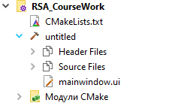
ПРОЕКТНАЯ ЧАСТЬ
Архитектура и алгоритмы
Компоненты структуры проекта:
Файл CMakeLists.txt представляет собой обычный текстовый файл, каждая строка которого содержит команду для утилиты CMAKE.
Файл mainwindow.ui отвечает за раздел для разработки дизайна и внешнего вида основного окна приложения.
Каталог Header Files хранит в себе заголовочные файлы.
Каталог Source Files хранит в себе исходные файлы.
Папка "модули CMake" в проекте нужна для хранения файлов конфигурации CMake, которые используются для сборки проекта.

Slide 7

Архитектура и алгоритмы Файлы каталога Header Files
mainwindow.h - это заголовочный файл для класса главного окна приложения. Этот файл содержит объявления функций, переменных и других элементов, которые используются в классе MainWindow.
Файл rsa.h содержит класс RSA, который содержит приватные переменные, которые представляют простые числа p и q, модуль n, функцию Эйлера от n и открытую и закрытую экспоненты e и d.
Класс также содержит несколько приватных методов для вычисления наибольшего общего делителя (gcd), проверки, является ли число простым (isPrime) и нахождения обратного по модулю (modInverse).
Класс имеет несколько публичных методов, таких как GenerateKeys() для генерации ключей шифрования, convertToLongLong() для преобразования массива байтов в числа типа long long, modPow() для вычисления остатка от деления числа на модуль в степени, encrypt() и decrypt() для шифрования и расшифровки сообщения, sign() и verify() для подписи и проверки подписи сообщения.

Slide 8
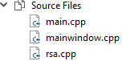
Архитектура и алгоритмы Файлы каталога Source Files
Файл main.cpp - это главный файл программы, он содержит функцию main(). Эта функция является точкой входа в программу и запускает приложение.
Файл mainwindow.cpp является исходным кодом для класса MainWindow, который представляет главное окно приложения. Он содержит реализацию методов и функций этого класса, таких как:
-функция on_GenerateKeys_clicked генерации ключей и их преобразование в base64 строки для отображения;
-функция on_SaveKeys_clicked сохранения ключей с последующим созданием файла с этими ключами, преобразованными в формат base64;
-функция on_SelectFile_clicked для выбора и загрузки файла, который собираетесь подписать;
-функция on_LoadKeys_clicked для выбора и загрузки файла, в который сохранили ключи и последующим преобразованием их обратно числа типа long long;
-функция on_SignFile_clicked для чтения содержимого файла и последующего его подписания и сохранения подписи в новый файл;
-функция on_CheckSign_clicked для чтения содержимого файла, проверки, является ли файл подписанным, и последующей проверки подписи на подлинность
Файл rsa.cpp содержит в себе алгоритм создания ключей с помощью криптографического алгоритма RSA.

Slide 9

ТЕСТИРОВАНИЕ
Цель тестирования:
Цель тестирования приложения заключается в проверке корректности работы алгоритма шифрования и расшифровки сообщений, а также в проверке правильности создания и проверки электронной подписи.
Также целью тестирования является проверка производительности алгоритма шифрования и расшифровки сообщений на больших объемах данных и определение возможных узких мест в производительности.

Slide 10
ПРОВЕДЁННЫЕ ТЕСТЫ
1. Сценарий тестирования функциональности:
- Проверка генерации ключей: создание пары ключей и проверка их корректности.
- Проверка подписывания и проверки цифровой подписи: подписание сообщения, проверка подписи на соответствие подписанному сообщению.
- Проверка шифрования и расшифрования сообщений: шифрование сообщения, расшифрование полученного шифротекста и проверка корректности расшифрованного сообщения.
Тесты пройдены успешно, можно утверждать, что функциональность приложения работает корректно.
2. Сценарий тестирования производительности:
- Оценка времени выполнения операций шифрования и расшифровки на различных объемах данных.
На основе полученных результатов можно сделать вывод , что приложение работает достаточно быстро на различных объемах данных, чего достаточно для приятного пользования им.
3. Сценарий тестирования пользовательского интерфейса:
- Проверка удобства использования функций приложения через пользовательский интерфейс.
На основе полученных результатов можно сделать вывод о том, что приложение достаточно удобное и пользователям будет комфортно работать ним.

Slide 11
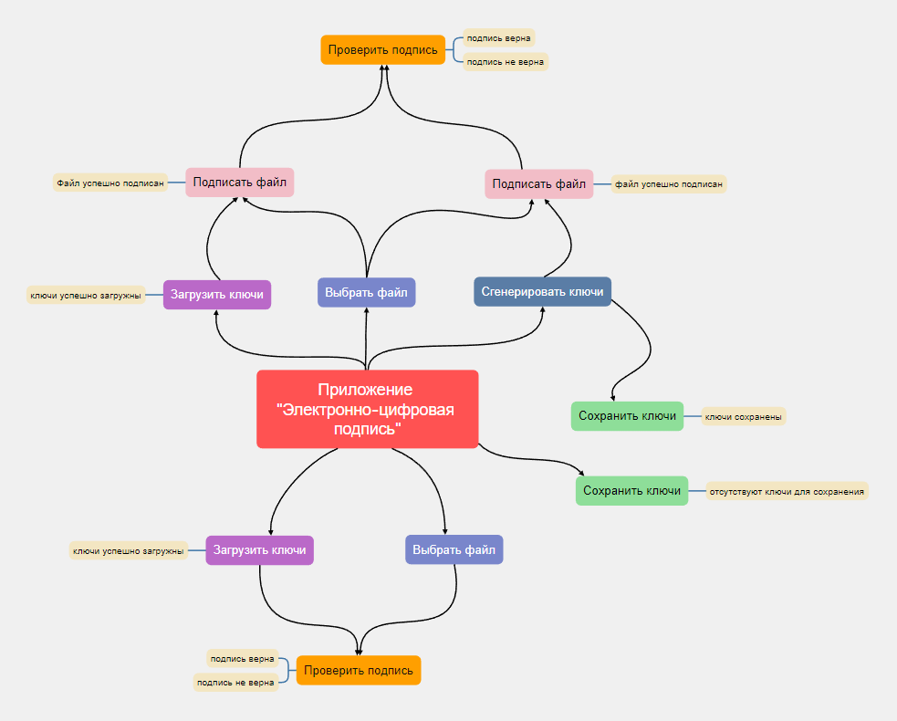
ИНТЕЛЕКТУАЛЬНАЯ КАРТА ПРИЛОЖЕНИЯ

Slide 12
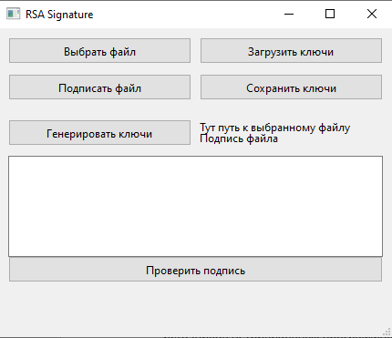
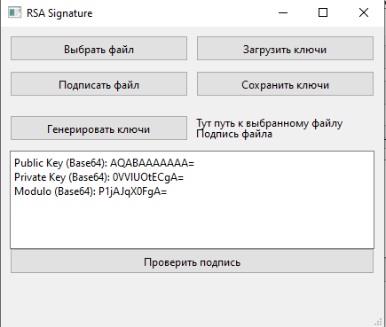
ХАРАКТЕРИСТИКИ ПРОГРАММЫ
Дизайн приложения
Информация о ключах в окне вывода

Slide 13
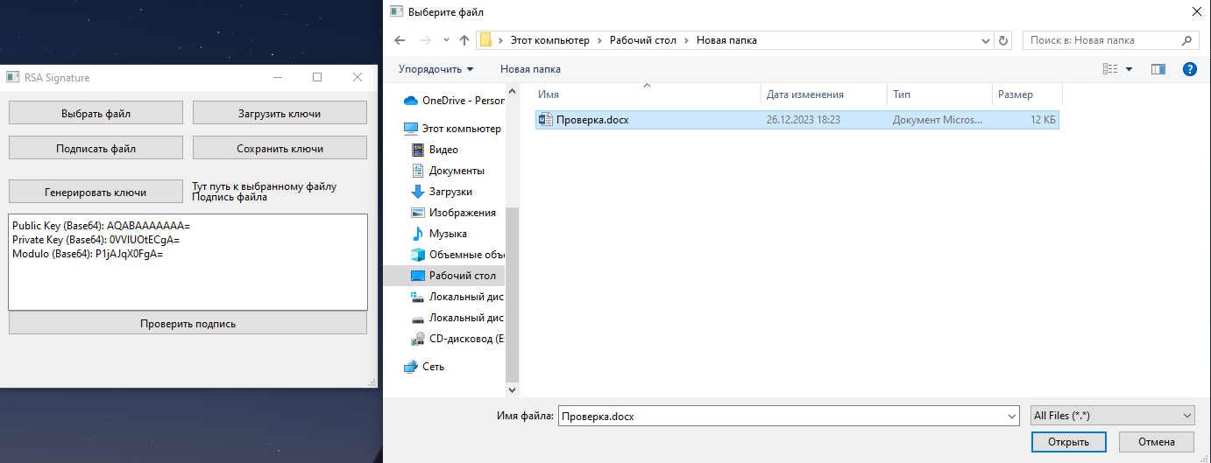
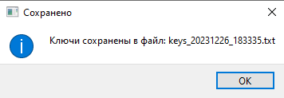
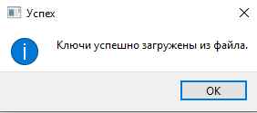
ХАРАКТЕРИСТИКИ ПРОГРАММЫ
Открытие каталога для выбора файла, который хотите подписать
Уведомление о сохранении ключей
Уведомление о загрузке ключей

Slide 14
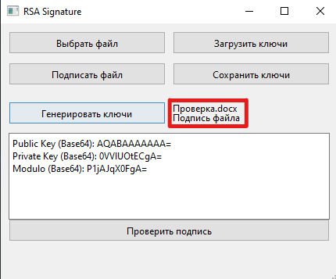

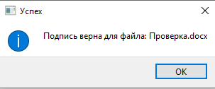
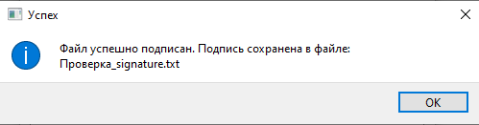
ХАРАКТЕРИСТИКИ ПРОГРАММЫ
Отображение ключей
Отображение имён загружаемых файлов
Уведомление после подписания файла
Удачная проверка файла на подлинность подписи

Slide 15
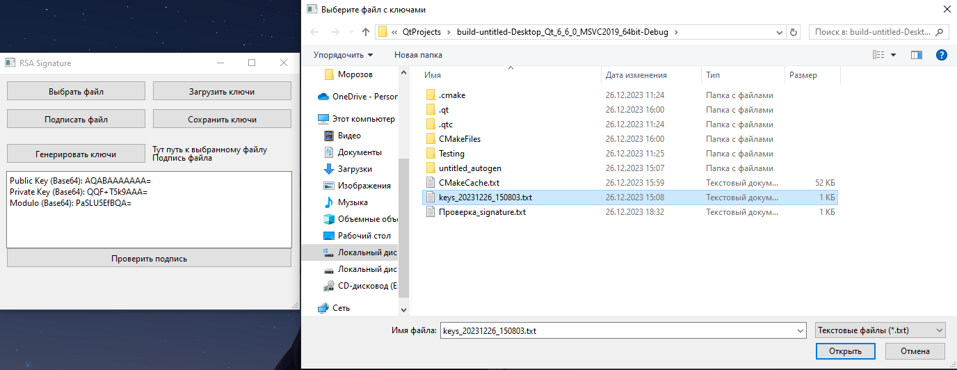
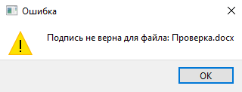
ХАРАКТЕРИСТИКИ ПРОГРАММЫ
Выбор файла с ключами из каталога с программой
Неудачная проверка файла на подлинность подписи

Slide 16
ЗАКЛЮЧЕНИЕ
Разработанная в рамках курсовой работы система Электронно-цифровой подписи полностью соответствует предъявляемым к ней требованиям технического задания. Заявленные функции реализованы и корректно работают.
Поддерживается создание ключей, шифрование файлов с помощью асимметричного алгоритма шифрования RSA и возможность создания электронной цифровой подписи для выбранного электронного документа.
Особые трудности возникали при работе с алгоритмом шифрования, а также при обеспечении его корректной работы. Также сложности были при переводе ключей в формат Base64 и обратно в числа типа long long, но эти трудности в основном были преодолены.

Slide 17
СПАСИБО ЗА ВНИМАНИЕ
Студент группы ИСТбд-21 Данила Александров

